Slide 1
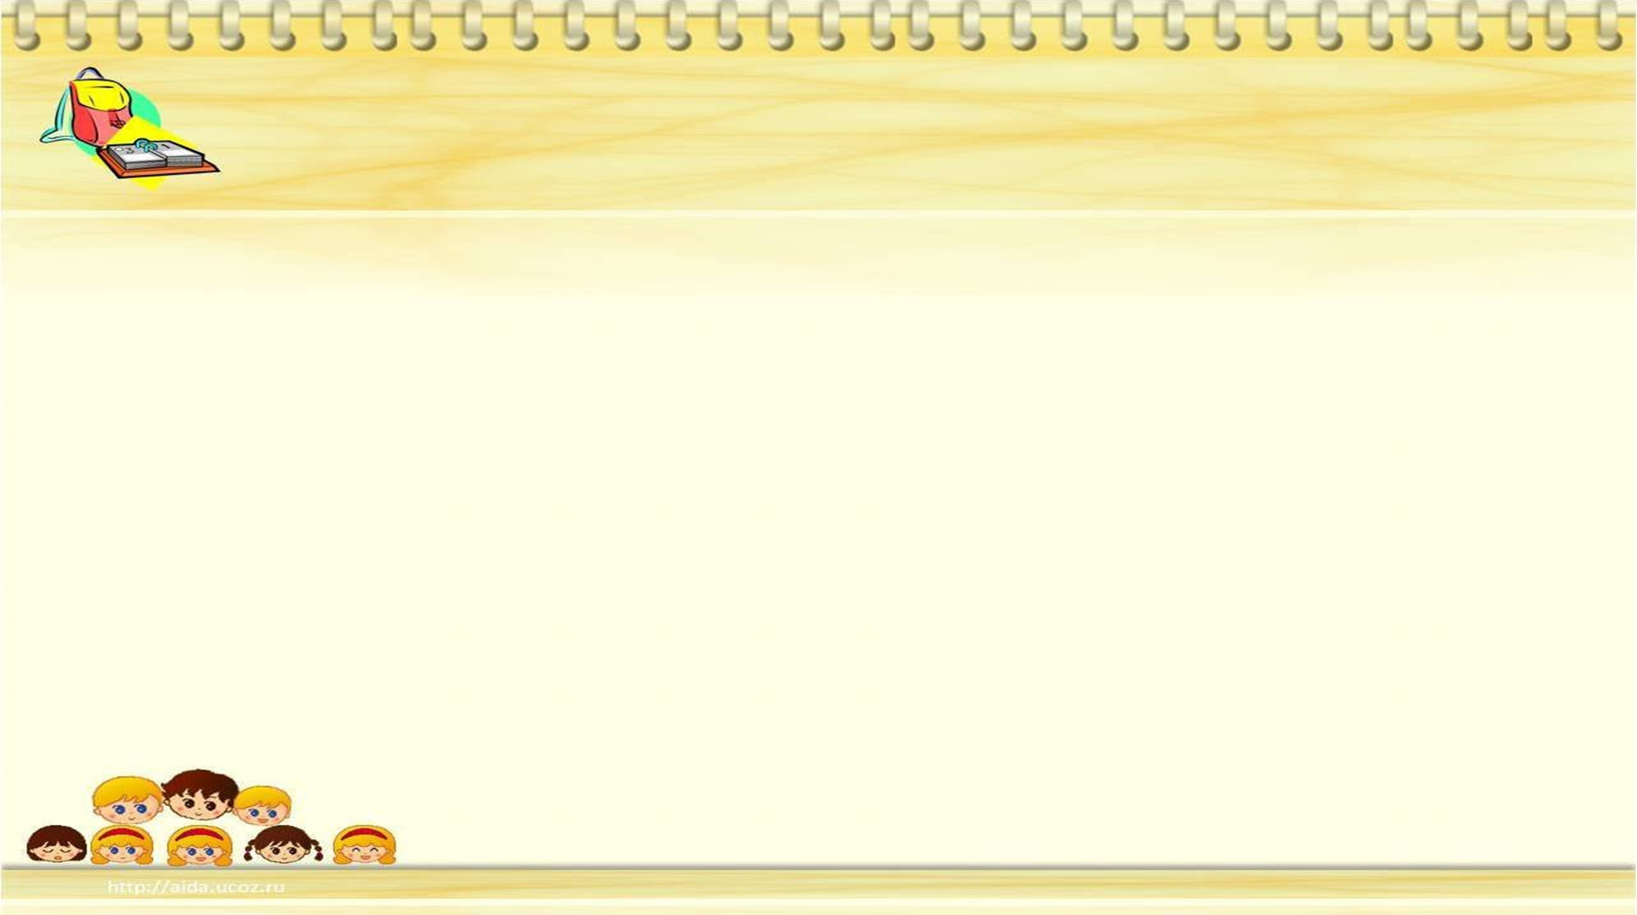


Пересказ рассказа Н.Калининой
«Разве так играют?»
МУНИЦИПАЛЬНОЕ АВТОНОМНОЕ УЧРЕЖДЕНИЕ
ДОПОЛНИТЕЛЬНОГО ОБРАЗОВАНИЯ Г.НЯГАНИ «ЦЕНТР ДЕТСКОГО ТВОРЧЕСТВА»
ПРЕЗЕНТАЦИЯ К ЗАНЯТИЮ
Школа раннего развития «Познавайка» (Д/С «Дубравушка»)
Подготовила: Долгих Татьяна Сергеевна,
педагог дополнительного образования
г.Нягань, 2025

Slide 2


- Добрый день, ребята!
Сегодня мы продолжим знакомиться с произведениями русских писателей, но для начала сделаем небольшую разминку.
Внимательно слушайте
чистоговорки и четко их повторяйте. Не торопитесь.

Slide 3
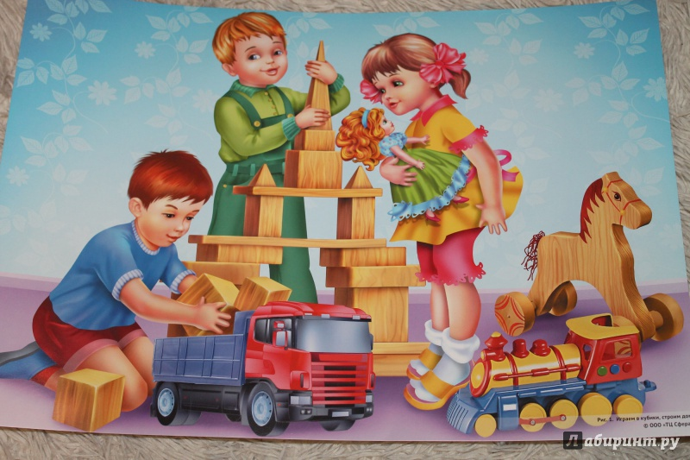
А-а-а – нам играть пора.
Ми-ми-ми – кубики возьми.
Бу-бу-бу – подарили мне трубу.
И-и-и – строим город посмотри.
Ух-ух-ух – развалилась башня, бух!

Slide 4
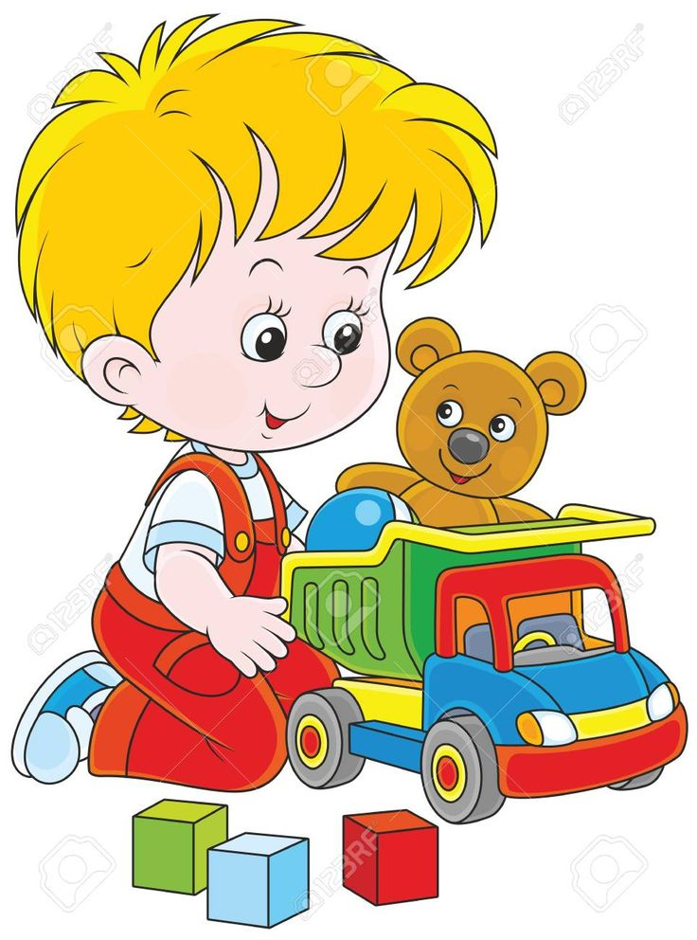
Ти-ти-ти – мишку в тачке прокати.
Чу-чу-чу – я тележку качу.
Щу-щу-щу – грузовик с песком тащу.

Slide 5
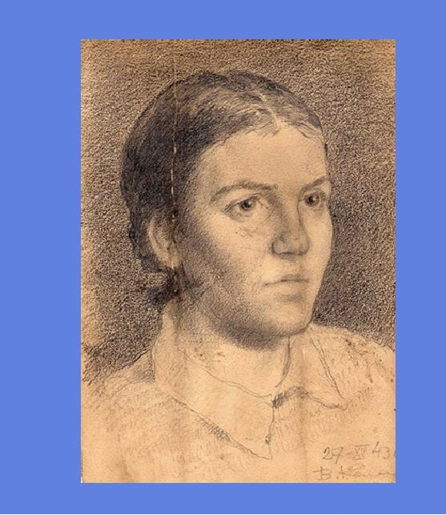
Молодцы!
Сегодня мы продолжим знакомиться с творчеством детской писательницы Надежды Дмитриевны Калининой.

Slide 6
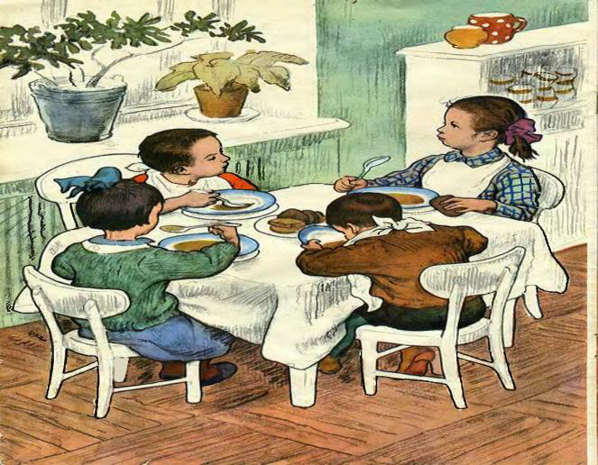
Какой рассказ Надежды Дмитриевны Калининой мы уже знаем? О чем этот рассказ?
Рассказ «Помощники», о том как дети помогали накрыть на стол.

Slide 7
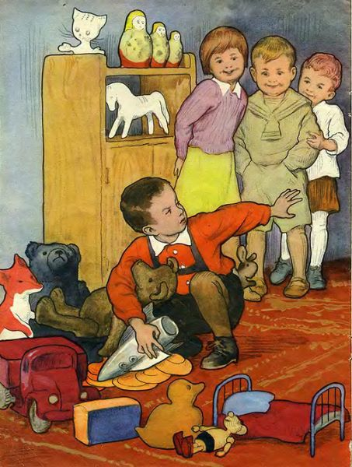
- А сегодня мы познакомимся с рассказом «А разве так играют?»
Рассмотрите рисунок, подумате и скажите о чем этот рассказ?

Slide 8
Внимательно послушайте рассказ
Пришли Саша с Алёшей в младшую группу, подошли к игрушкам. А игрушек много: есть мишки, зайцы, куклы и кукольная посуда, и кроватки для кукол, есть машины легковые, грузовые и пожарные, есть коричневый медведь на белой лошади. Всё есть в кукольном уголке, всего много.
Алёша на всё смотрит и не знает, какую игрушку взять, во что поиграть. А Саша только одну минуту на всё посмотрел и сразу всё взять захотел.
Подбежал он к кукольному уголку — мишку под мышку, зайчика в кармашек. И кроватку берёт, и собачку к себе тянет — всё в одну кучу складывает:
- Не трогайте, не берите, я в игрушки играю.
Стоят ребята, удивляются, на Веру Ивановну смотрят.
- Вот так мальчик! Разве так играют?

Slide 9
Ответьте на вопросы
1.О чем говорится в этом рассказе?
2.Какие игрушки были в кукольном уголке?
3.Что делал Алеша?
4.Как Саша вел себя в кукольном уголке?
5.Что он делал?
6.Что он сказал детям?
7.Чтобы ты сказал Саше о его поведении?

Slide 10
-Ребята, а сейчас послушайте рассказ Надежды Калининой «А разве так играют?» еще раз и попробуйте его пересказать.

Slide 11
Внимательно послушайте рассказ и попробуйте пересказать.
Пришли Саша с Алёшей в младшую группу, подошли к игрушкам. А игрушек много: есть мишки, зайцы, куклы и кукольная посуда, и кроватки для кукол, есть машины легковые, грузовые и пожарные, есть коричневый медведь на белой лошади. Всё есть в кукольном уголке, всего много.
Алёша на всё смотрит и не знает, какую игрушку взять, во что поиграть. А Саша только одну минуту на всё посмотрел и сразу всё взять захотел.
Подбежал он к кукольному уголку — мишку под мышку, зайчика в кармашек. И кроватку берёт, и собачку к себе тянет — всё в одну кучу складывает:
- Не трогайте, не берите, я в игрушки играю.
Стоят ребята, удивляются, на Веру Ивановну смотрят.
- Вот так мальчик! Разве так играют?

Slide 12

-Ребята, а в какие игрушки любите играть вы?
Назовите и опишите их.

Slide 13

-Послушайте загадки и отгадайте какие игрушки я вам загадала.
Кинешь в речку – не тонет,
Бьёшь о стенку – не стонет,
Будешь оземь кидать –
Станет кверху летать.
- По каким словам, вы догадались, что это про мяч?
- Что можно делать с мячом?

Slide 14
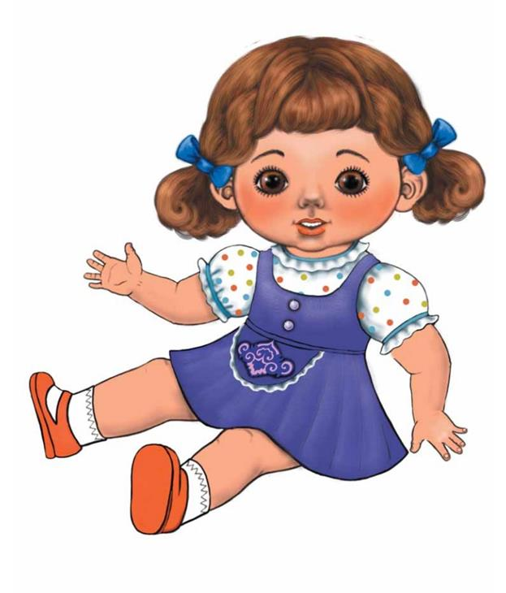
-Послушайте загадки и отгадайте какие игрушки я вам загадала.
Ей меняю я наряды,
Спать кладу, гулять вожу,
Расчешу и если надо,
Бант красивый повяжу.
С чем же так играю я,
Подскажите-ка, друзья?
Как можно играть с куклой?
Что можно с ней делать?

Slide 15

-Послушайте загадки и отгадайте какие игрушки я вам загадала.
Есть кабинка, кузовок,
Откидной на нём борток,
Есть колёсики и шинки
У игрушечной…
Как можно играть с машиной?
Что можно с ней делать?

Slide 16
Молодцы, ребята!
А сейчас я предлагаю вам нарисовать рисунок
«Моя любимая игрушка».
До свидания! До новых встреч!

